Slide 1


Slide 2

第一个PHP程序

Slide 3

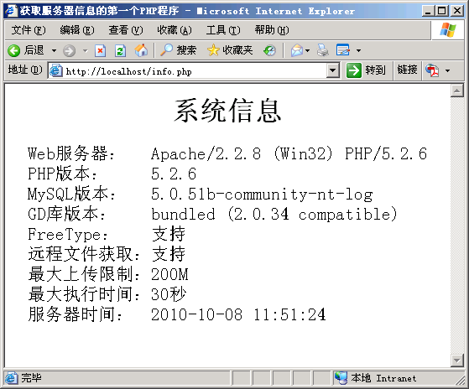
第一个PHP脚本语言
PHP的开发步骤：
  使用编辑器创建一个包含源代码的磁盘文件
  将文件上传到web服务器上
  通过浏览器访问Web服务器运行程序
示例：info.php

Slide 4
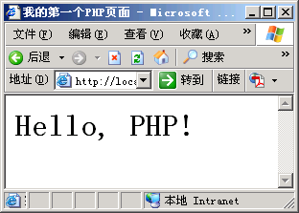
<html>
<head>
<title>我的第一个PHP页面</title>
</head>
<body>
<h2>
<?php echo “Hello, PHP!” ?>
</h2>
</body>
</html>
文件后缀名为.php结尾，上传到Web服务器的文档根目录下，通过浏览器访问Web服务器管理下的PHP文件，就可以运行PHP文件。

Slide 5
我们用<?php来表示PHP标识符的起始，然后放入PHP语句并通过加上一个终止标识符?>来退出PHP模式。可以根据自己的需要在HTML文件中像这样开启或关闭PHP模式。大多数的嵌入式脚本语言都是这样嵌入到HTML中并和HTML一起使用，例如CSS、JavaScript、PHP、ASP以及JSP等。
<html>
<head>
<style> body{ background:#ccc;} </style>
</head>
<body>
<script> alert(“客户端时间”+(new Date())); </script>
<?php echo “服务器端的时间”.date(“Y-m-d H:i:s”); ?>
</body>
</html>
CSS
JavaScript
PHP

Slide 6
PHP语言嵌入HTML中的位置
<html>
<head>
<title> <?php echo “PHP 语言标记的使用” ?> </title>
</head>
<body <?php echo ’bgcolor=“#cccccc”’ ?> >
<?php if($expression){ ?>
<p align=“ <?php echo “center” ?> ”>This is true</p>
<?php }else{ ?>
<p>This is false</p>
<?php } ?>
</body>
</html>

Slide 7


